Slide 1


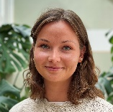
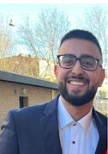
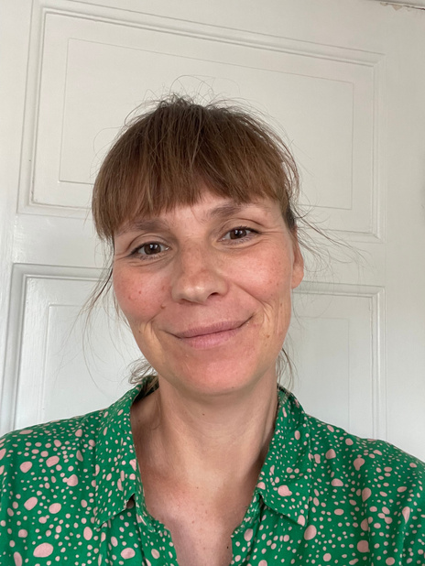
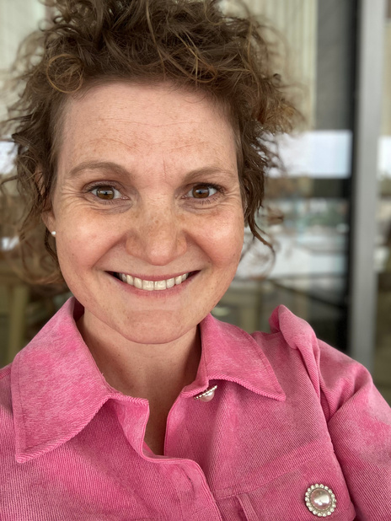




Med venlig hilsen forskningsteamet på Psykiatrisk Center Nordsjælland:
Region Hovedstadens Psykiatri
Psykiatrisk Center Nordsjælland
Forskningsenheden
Freja Pind Pilegaard
Lægestuderende
Yusef Ahmed
Lægestuderende
Stine Pedersen
Kandidat i Pædagogisk filosofi
Har bipolar lidelse type 2 og er mor til to
Christina Wagner
Læge, Ph.d., Post doc
Projektleder og vejleder
Maj Vinberg
Professor, Overlæge
Vejleder på projektet
Kan vi hjælpe forældre med bipolar lidelse ved at hjælpe deres børn og omvendt?
INFORMATION OM DELTAGELSE I ET VIDENSKABELIGT FORSKNINGSPROJEKT
Psykiatrisk Center Nordsjælland Dyrehavevej 48 3400 Hillerød
Hvis du har spørgsmål eller vil tilmelde dig projektet, kontakt:
Freja Pind Pilegaard
eller spørg din behandler
Direkte telefon: +45 21511379
Mail: freja.pind.pilegaard.01@regionh.dk
Projektet er en del af et større studie og indgår i et kandidatspeciale på Psykiatrisk Center Nordsjælland.
Dette er et projekt til dig, der har bipolar lidelse og har børn i alderen 13-25 år.
Du og din medforælder inviteres til at deltage i en spørgeskemaundersøgelse.

Slide 2
Projektets formål
Vi ved fra et tidligere studie, at forældre med bipolar lidelse har mange tanker og bekymringer om, hvad deres børn tænker om deres sygdom, og om hvordan sygdommen påvirker hele familien.
Formålet med projektet er at undersøge familiestrukturer, humør og stress i relation til forældreskabet hos forældre med bipolar lidelse og deres medforældre. Sideløbende undersøger vi i en mindre gruppe af unge, hvilke tanker de unge voksne med en forælder med bipolar lidelse har om, hvorvidt de bliver påvirket af deres forælders sygdom og deres eget mentale helbred.
På sigt håber vi at kunne tilrettelægge optimal støtte til familier og forebygge udvikling af symptomer på psykisk sygdom hos de unge, som har en arvelig risiko for at udvikle bipolar lidelse via en af deres forældre.
Hvem kan deltage?
Forældre med bipolar lidelse og deres medforældre med børn i alderen 13-25 år.
Vi inviterer kun din medforælder, hvis du giver tilladelse til det.
Hvad skal jeg gøre?
Du og eventuelt din medforælder får tilsendt et spørgeskema i e-Boks, som vi vil bede jer besvare online. Det tager ca. 30 minutter at besvare
Fortrolighed og rettigheder
I projektet vil jeres identitet og data udelukkende være kendt af projektets forskningsteam, og oplysningerne vil blive opbevaret fortroligt. Alt arbejde med spørgeskemaer sker i anonymiseret form.
Frivillighed
Det er frivilligt, om du/I ønsker at deltage. Du/I informeres grundigt om hvad projektet går ud på, og du/I skal underskrive en samtykkeerklæring. Du/I har selvfølgelig tid til at overveje, om du/I har lyst til at deltage inden du/I siger ja. Selvom du/I i første omgang har besluttet at deltage, er det altid muligt at træde ud af projektet igen uden nogen forklaring. Det vil ikke påvirke din fremtidige behandling.
Oversigt over projektet
RESULTATER AF PROJEKTET
Resultaterne fra projektet vil blive anvendt til at skabe ny viden om, hvordan eventuelt stress og belastning i relation til forældreskabet opleves, samt hvordan familiestrukturer –og dynamikker kan blive påvirket i familier, hvor en af forældrene har bipolar lidelse.
Resultaterne vil blive udgivet i videnskabelige tidsskrifter og blive brugt til at udvikle nye projekter ud fra de erfaringer, vi gør os i studiet. Alle resultater vil være helt anonyme.
HVEM?
Forældre med bipolar lidelse og deres medforældre i alderen 13-25 år
HVOR?
Online besvarelse af spørgeskemaer via e-Boks
HVAD?
Du og din medforælder skal hver udfylde et spørgeskema online. Dette tager ca. 30 min. .
HVORDAN?
Hvis du/I gerne vil deltage, er du velkommen til at kontakte os på
tlf.: 21511379 eller mail: freja.pind.pilegaard.01@regionh.dk

